Slide 1
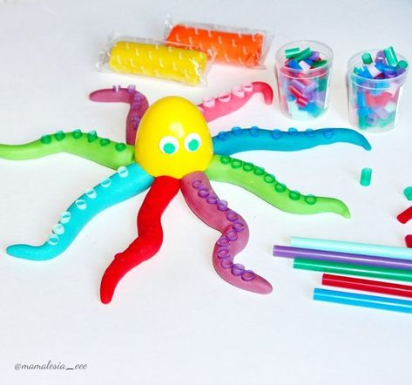
МБДОУ №14 «Брусничка»
Мастер-класс для родителей:
«Нетрадиционное использование коктейльных трубочек с элементами пластилинографии»
Подготовила воспитатель Фахрисламова Ирина Дамировна

Slide 2
Цель мастер-класса
Познакомить родителей с нетрадиционными техниками использования коктейльных трубочек, совершенствование новых умений и навыков в практической работе с детьми в домашних условиях.

Slide 3

На протяжении всего дошкольного детства наиболее востребованной и интересной для детей является продуктивная деятельность как созидательная работа, нацеленная на преобразование исходного материала в конечный продукт, который будет соответствовать предлагаемому или самостоятельно созданному ребёнком замыслу.

Slide 4
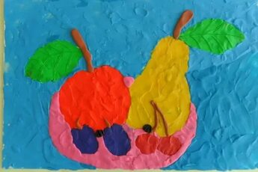
Пластилинография, что это такое???
Пластилинография — это нетрадиционная техника лепки, которая предполагает создание лепных картин с изображением более или менее выпуклых, полуобъёмных объектов на горизонтальной поверхности. Основной материал — пластилин. Возможно использование комбинированных техник, например, декорирование поверхности бисером, семенами растений, природным материалом, трубочками.

Slide 5
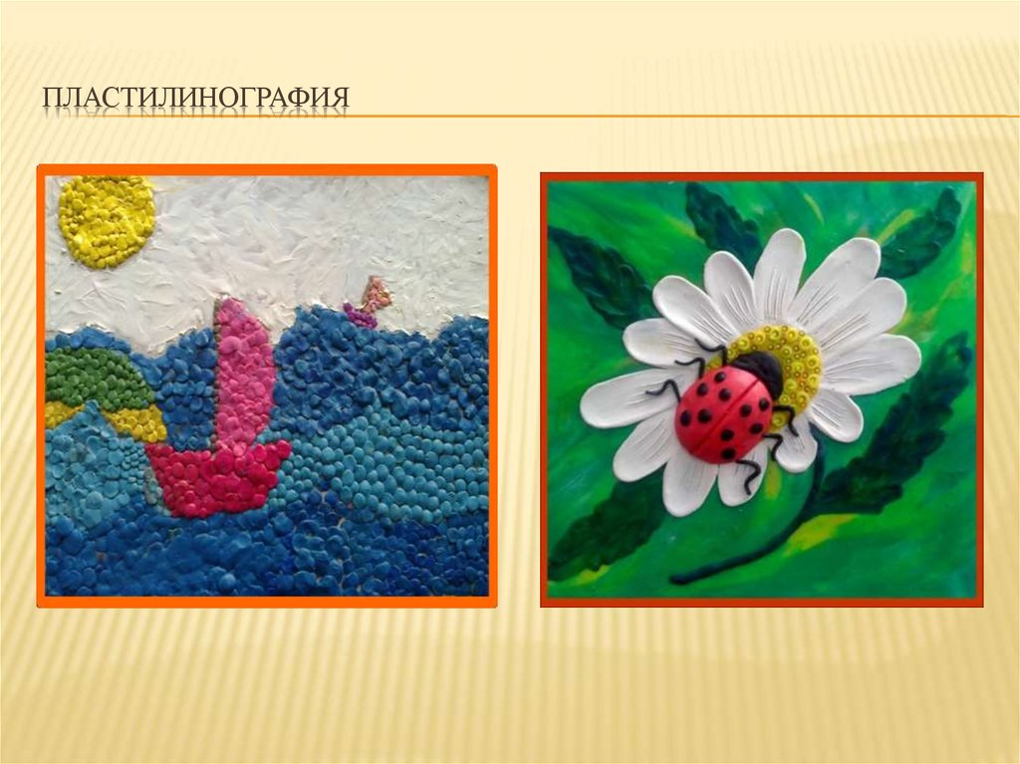
Техника выполнения
Некоторые приёмы пластилинографии:
Размазывание — пластилин размазывают пальчиками по готовой гладкой основе.
Раскатывание — пластилин раскатывают прямыми движениями рук в виде цилиндра или круговыми движениями в виде шарика.
Сплющивание и вытягивание — необходимы для изображения разных форм, например, лепёшки, сердечка, овала или вытянутого цилиндра, жгутика.
Заглаживание — приём для подготовки основы будущей картины, слой пластилина аккуратно разглаживают кончиками пальцев.

Slide 6
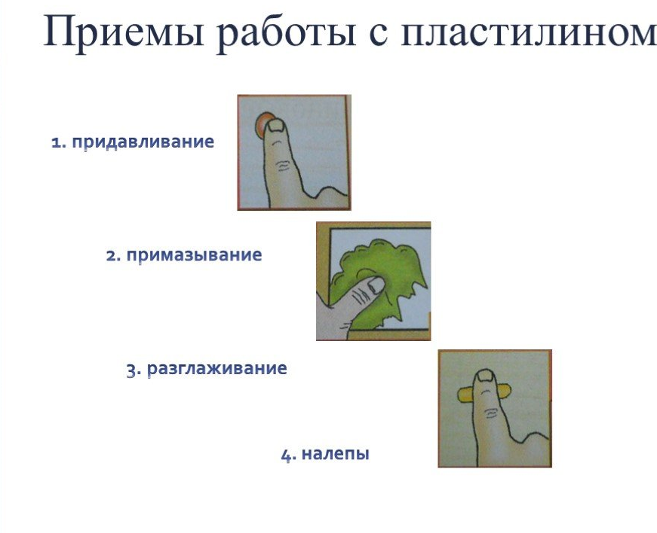

Slide 7
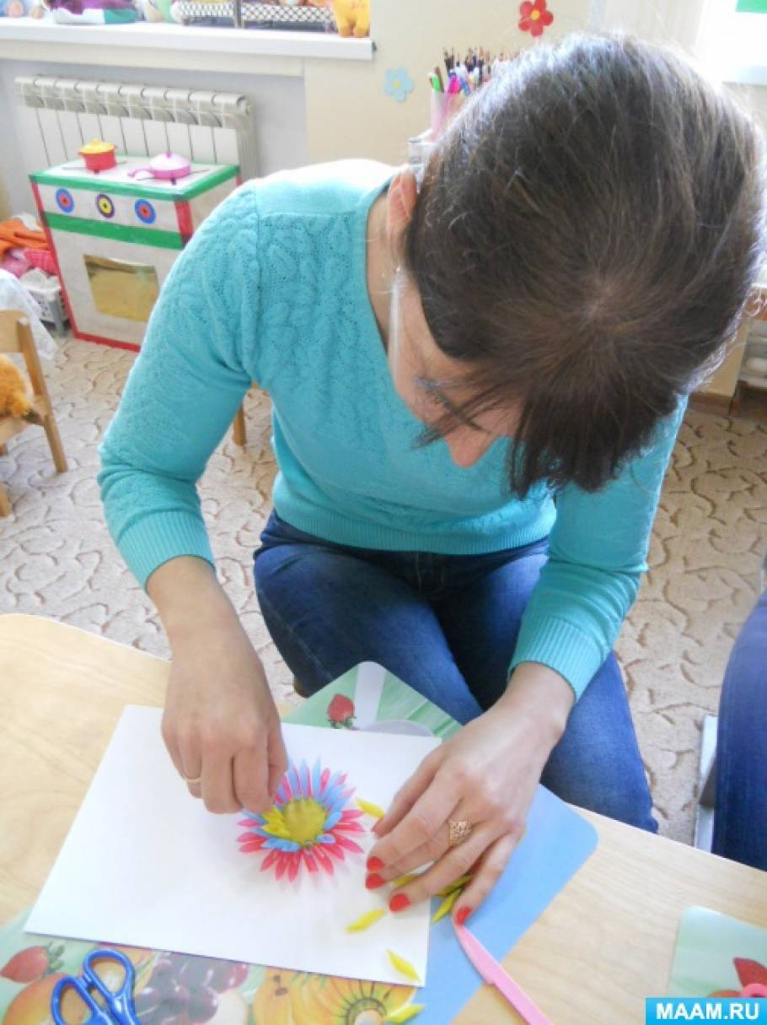
Чем полезна пластиллинография???
- Творческое самовыражение.
- Улучшение концентрации и внимания.
- Эмоциональное развитие.
- Познание окружающего мира.
- Развитие высших психических функций,
внимания, памяти, мышления.
- Развитие мелкой моторики.
Занимаясь пластиллинографией у ребенка развивается умелость рук, укрепляется сила рук, движения обеих рук становятся более согласованными а движения пальцев дифференцируются.

Slide 8
Рекомендации для родителей:
Пластилин – материал объёмный, а значит имеющий вес. Поэтому для работы следует использовать не тонкие листы, а плотный картон, чтобы не происходило деформации основы при выполнении приёмов лепки.
На рабочем столе ребёнка должна обязательно присутствовать тканевая салфетка для рук, чтобы он мог воспользоваться ею в любое время, а после выполненной работы первоначально вытереть руки салфеткой, а затем вымыть их водой с мылом.

Slide 9
Особенности, на которые нужно обращать внимание.
Создавая изображение с помощью данной техники, ребёнок покрывает пластилином поверхность листа, скатывает и раскатывает различные формы, что помогает сделать пальцы более послушными. Поэтому именно пластилинография помогает подготовить руку дошкольника к письму.
Сюжеты для работы, предлагаемые малышам, подбираются простые и лёгкие в исполнении. Например, распечатать какой-нибудь несложный рисунок и предложить детям с помощью пластилинографии «оживить» его яркими деталями.

Slide 10
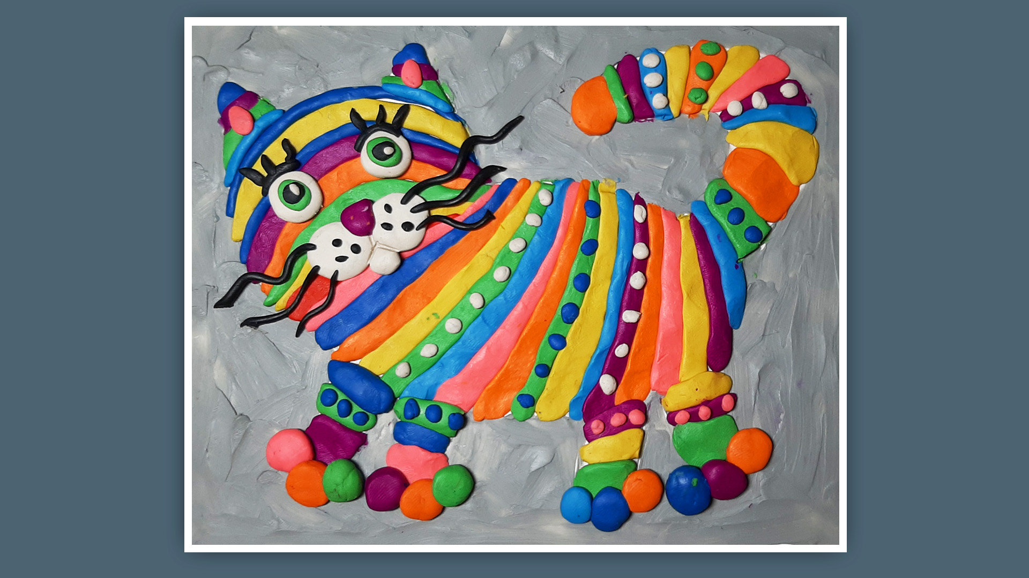
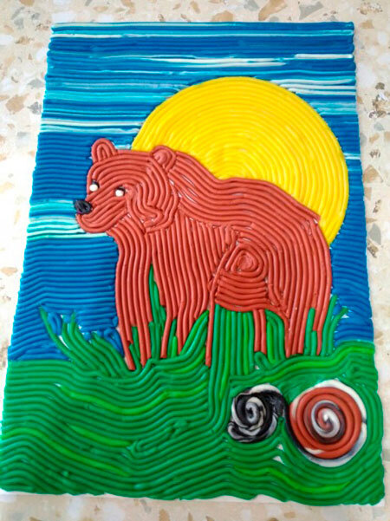
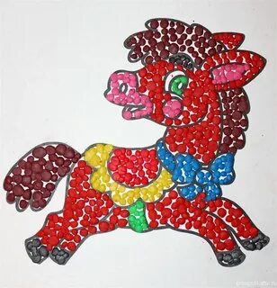
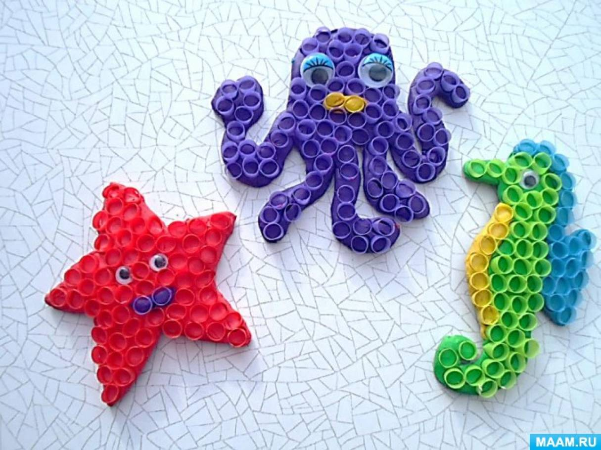
Примеры пластилинографии

Slide 11
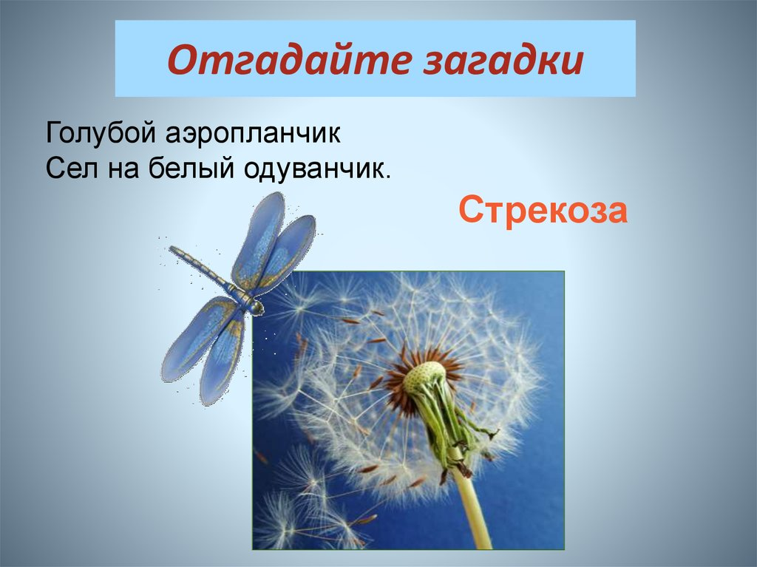

Давайте попробуем с вами создать работу в технике пластилинографии с использованием коктельных трубочек
Правильно молодцы , это стрекоза, будем делать именно ее!

Slide 12
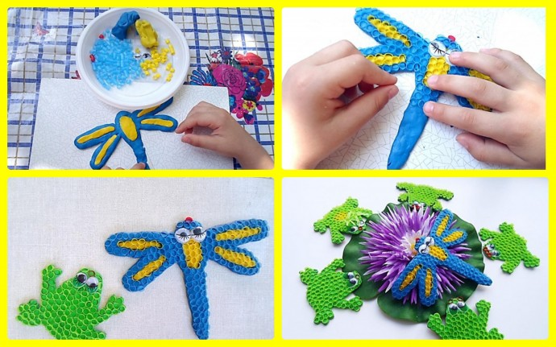
Приступаем к творческому процессу
Задание:
1. Заполняем готовое изображение пластилином голубого цвета , не выходя за контур рисунка. Используем прием размазывания.
2.Добавляем дополнительные цвета, желтый на крылья и тело стрекозы. Используем приемы расскатывания, налепов.
3. Украшаем изделие разрезанными коктельными трубочками, подходящими по цвету, (желтые в желтые, голубые в голубые).
4. Дополняем изображение заготовкой (прикрепляем гразки и язычок стрекозе).

Slide 13
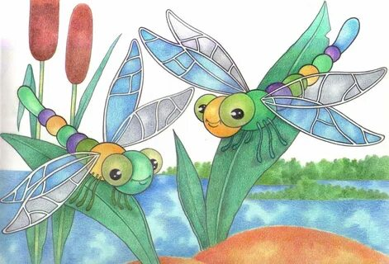
Давайте теперь поможем стрекозе, ей одиноко, надо сделать ей подругу,попробуйте придумать и создать каждый свою стрекозу, со своим цветом и узорами.

Slide 14
Как Вы думаете, Вы справились?????
Рефлексия, обмен мнениями.
В чем были сложности, понравилось работать в технике пластиллинография.

Slide 15
Рефлексия
Плюс | Минус | Интересно
Напишите, что Вам понравилось в мастер-классе | Напишите, что требует доработки, осталось не понятным | Напишите, какие интересные идеи возникли у Вас после мастер-класса, где можно применять полученные знания

